Slide 1
LE PARTAGE DU MONDE, de l’an 200 av. JC à nos jours Esquisse d’une histoire géopolitique universelle Mardi 29 avril 2025 (12/15) 8ème période : 1815-1914 Europe et Russie à la conquête de l’Orient et de l’Asie 1816-1863 : Colonisation et partage de l’Insulinde Les Indes néerlandaises, la Malaisie britannique et les Philippines espagnoles

Slide 2
8ème période : 1815-1914 Europe et Russie à la conquête de l’Orient et de l’Asie 1816-1863 : Colonisation et partage de l’Insulinde Les Indes néerlandaises, la Malaisie britannique et les Philippines espagnoles
1816-1846 : Les Indes néerlandaises, la colonie modèle
1816 : Naissance des Indes néerlandaises, colonie des Pays-Bas
1817-1821 : Révoltes populaires : A Amboine, rébellion dirigée par Pattimura ; A Sumatra, révolte des Padri, intégristes musulmans, menée par l’imam Bonjol
1818-1833 : Reconquête de la partie occidentale de l’archipel et vassalisations des principautés : Sud et centre de Sumatra : Palembang et Jambi ; Îles de Lingga-Riau au sud du détroit de Malacca ; Côte ouest de Kalimantan : Sambas et Pontianak
1819-1830 : Conquête de Java
1819-1825 : A Java, échec des politiques hollandaises : Soumissions, dépossessions et rancœurs des régents, aristocrates javanais ; Baisse
des cultures d’exportation ; Dans les ports, immiscions des intérêts étrangers, britanniques et chinois
1825-1830 : La guerre de Java, guerre aristocratique et populaire contre les étrangers hollandais et chinois ; Victoire hollandaise et fin des
derniers royaumes indépendants du Mataram : Yogyakarta et Surakarta
1830-1833 : Pour renflouer les caisses de la colonie et de la métropole, l’Etat néerlandais instaure le kultuurstelsel : cultures exportatrices d’Etat imposées aux paysans, au profit des aristocrates, les régents, de la colonie et de l’Etat hollandais
1846 : Début de la conquête de la partie orientale de l’archipel ; A suivre…

Slide 3
1819-1873 : Dans la péninsule malaise : Sur le détroit de Malacca, les Straits Settlements et Singapour britanniques ; A l’intérieur, dans les sultanats malais, et malgré les potentialités économiques, les Britanniques sont réticents à s’engager dans une politique de conquête
1365-1641 : Genèse des sultanats de la péninsule malaise : Kedah-Perlis, Perak, Kelantan, Terengganu, Pahang, Selangor, Negeri Sembilan et Johore ; Malacca portugaise puis hollandaise
1819-1826 : Partage de la péninsule malaise : Sur le détroit de Malacca, les Straits Settlements britanniques, Penang, Malacca et Singapour, dépendants de l’EIC ; Au nord, Kedah, Perlis, Kelantan et Terengganu sous suzeraineté siamoise ; Au sud, Perak, Selangor, Negeri Sembilan, Pahang et Johore indépendants
1845-1857 : Arrivée massive des Chinois ; Au Selangor, essor des mines d’étain chinoises et fondation de Kuala Lumpur ; Face aux conflits dynastiques et aux conflits entre sociétés chinoises, le lobby singapourien réclame une intervention des Britanniques
1867-1873 : Fin de l’EIC, les Straits Settlements deviennent une colonie britannique ; Au Selangor, crise de succession et crise minière se poursuivent ; Mais malgré cela, les Britanniques sont réticents à s’engager dans une politique de conquête ; A suivre…
1529-1863 : Les Philippines espagnoles : Du simple relais délaissé entre Chine et Mexique à la riche colonie exportatrice, le rattrapage manqué
1529-1595 : Naissance des Philippines espagnoles, rattachées à la Nouvelle-Espagne ; Christianisation ; Instauration du Galion de Manille : Manille, relais commercial espagnol entre la Chine et l’Europe, via le Mexique ; Nombreux commerçants Chinois ; Division de la société entre le pouvoir aux mains des peninsulares, espagnols minoritaires et mestizos, métis, et la masse des autochtones, Indios, Philippins
1744-1764 : 1^{ères} révoltes philippines contre le pouvoir civil et religieux espagnol ; Guerre de Sept Ans et occupation britannique de Manille
1764-1815 : 1^{ères} politiques de développement économique et développement des 1^{ères} plantations d’exportation ; Nouvelles révoltes des Philippins contre les discriminations dans le clergé
1815-1863 : Fin du Galion de Manille et ouverture de Manille au commerce libre-échangiste vers la GB et les EU ; Grâce au développement économique, naissance d’une bourgeoisie philippine riche et éduquée, les ilustrados ; Politique libérale d’éducation ; Mais malgré cela, l’opposition nationaliste philippine ne faiblit pas ; A suivre…

Slide 4
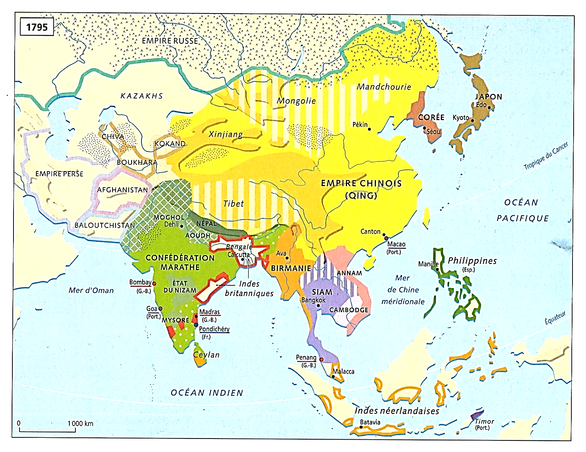
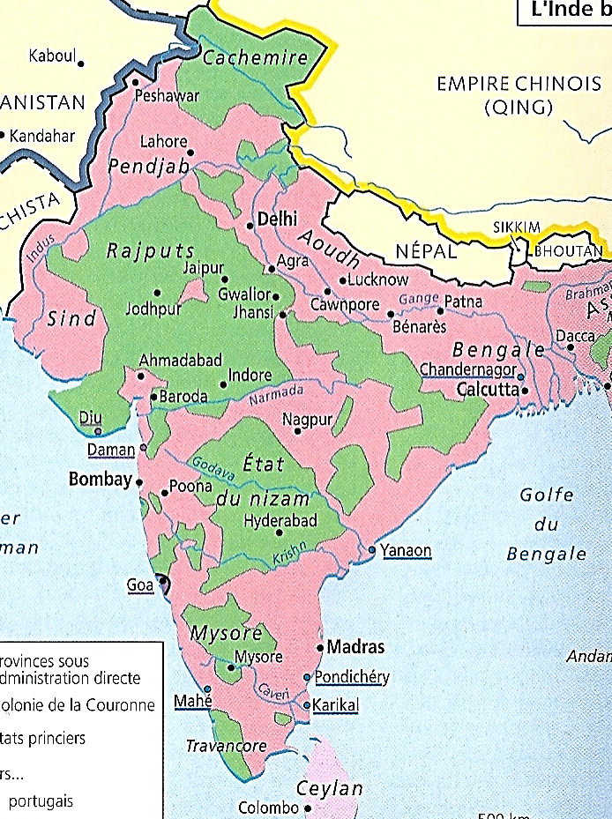
*Rappels…
*1815-60 : En Insulinde
Après le partage de 1824…
a-b-c) Hollandais, Britanniques et Espagnols
Développent leurs possessions
Anciennes (Esp. et PB.) ou nouvelles (GB)
Avec des stratégies et des résultats différents
*Hollandais, Britanniques et Espagnols
Trois histoires différentes à comparer
Commençons par celle des Hollandais…
1819-1905
8
8
8
8
7
8
5
4
1
10
9
1
6
c
1
9
b
b
a

Slide 5
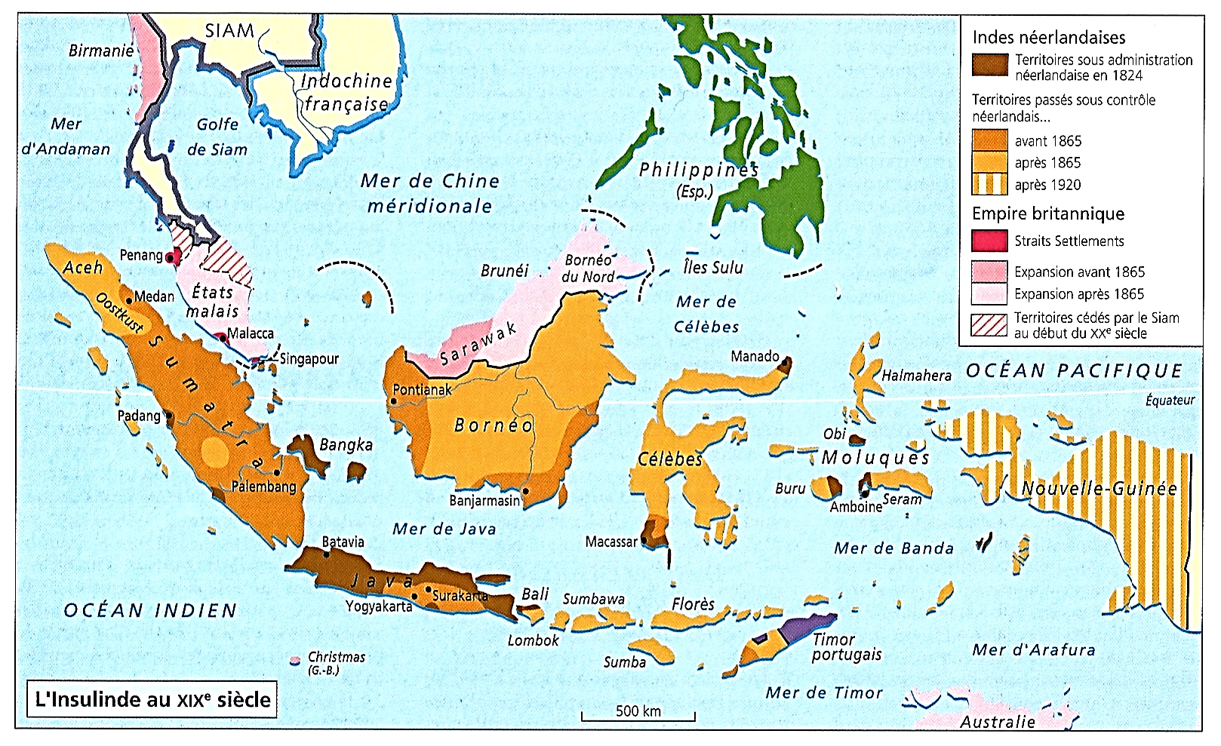
1816-1863 : Les Indes néerlandaises, la colonie modèle ; Naissance du Nord-Bornéo britannique

Slide 6
*Rappels…
*1824 : Traité de Londres
Partage anglo-hollandais de l’Insulinde
*Et après et avant ce partage
Deux histoires différentes…

Slide 7
1) 1819-26
Au nord du détroit de Malacca
Côté britannique…
*Les Straits Settlements
Les trois Etablissements des Détroits Penang, Malacca, Singapour
Dépendants de l’EIC…
*Pour l’EIC : Contrôler le détroit
Et pour cela…
- Développer ses ports
- Etablir dans la péninsule malaise
Une zone d’influence
*A revoir…

Slide 8
2) 1816 : Au sud du détroit
Côté hollandais…
La colonie des Indes néerlandaises
*Et pour le nouvel Etat hollandais
Rétablir en son nom ce que fut
L’hégémonie économique de la VOC
Voire plus ; Ce qui signifie…
a) Reprendre pied dans les anciennes possessions de la VOC : Java, Moluques…
b) Soumettre à nouveau l’ensemble des principautés de l’archipel
c) Coloniser ; Et donc en plus du commerce Développer des aires de production
Cependant…
d) Tout cela dans un nouveau contexte de libre-échange imposé depuis 1815
Par les Britanniques
*Récit de cette 2nde conquête hollandaise
Avec comme point de départ, 1815…

Slide 9
1816 : Naissance des Indes néerlandaises, colonie des Pays-Bas
*1815 : Guillaume 1er, roi des PB
*1816 : Les autorités néerlandaises
Se réinstallent à Batavia…
*Mais dès leur retour
A Amboine et Sumatra
Ils doivent faire face à des révoltes…

Slide 10
1817-1821 : Révoltes populaires : A Amboine, rébellion dirigée par Pattimura ; …
*Mai 1817 : A Amboine…
NB : Dont la population a été esclavagisée
Depuis 1621 par la VOC…
Une insurrection éclate, dirigée par
Thomas Matulessy, dit Pattimura
*Déc 1817 : La rébellion est mâtée
Et Pattimura est arrêté et pendu
*Et à Sumatra...

Slide 11
1817-1821 : … A Sumatra, révolte des Padri, intégristes musulmans, menée par l’imam Bonjol
*1815 : A l’ouest de Sumatra…
*Autour de Padang, port hollandais (1663)
Dans le pays Minangkabau musulman
Guerre entre les partisans des coutumes ancestrales et les Padri, musulmans zélés
Autour de l’imam Bonjol
NB : Influencés par les Wahhabites (1803-18) Durant leur pèlerinage à la Mecque
Ils veulent eux aussi purifier leur pays
Ils dénoncent le jeu et les combats de coqs
Les consommations d'opium
D'alcool, du tabac et du bétel
Et enfin les traditions matrilinéaires
*Cette fois-ci, les Hollandais…
Ne sont pas directement concernés
Mais, soucieux de pacification
Ils réagissent également…

Slide 12
1817-1821 : … A Sumatra, révolte des Padri, intégristes musulmans, menée par l’imam Bonjol
*1821 : A Padang, les Hollandais Interviennent contre les Padri
Et la révolte est rapidement mâtée
NB : Mais les Padri résisteront jusqu’en 1838 Et l’imam Bonjol ne sera capturé qu’en 1837
Et exilé à Manado, au nord de Célèbes
*1821 : Ces deux révoltes mâtées
Les Hollandais entendent partout ailleurs
Consolider pacifiquement leur emprise…

Slide 13
1818-1833 : Reconquête de la partie occidentale de l’archipel et vassalisations des principautés : Sud et centre de Sumatra : Palembang et Jambi ; Îles de Lingga-Riau au sud du détroit de Malacca ; Côte ouest de Kalimantan : Sambas et Pontianak
*1826 : Après le traité de Londres (1824)…
Les PB définissent l’aire théorique de leurs possessions : 5°N-10°S et 95°-141°E
*Mais avant tout
Ils entendent reprendre le contrôle
Des accès vers Malacca et la Chine
Et donc de la partie occidentale de l’archipel…
NB : Dans un contexte de rivalité
Dans cette zone avec la GB
5°N
équateur
95°E
141°E
10°S

Slide 14
1818-1833 : Reconquête de la partie occidentale de l’archipel et vassalisations des principautés : Sud et centre de Sumatra : Palembang et Jambi ; Îles de Lingga-Riau au sud du détroit de Malacca ; Côte ouest de Kalimantan : Sambas et Pontianak
*1818-33 : Comme au temps de la VOC
De nombreux traités d’alliances
Signés avec les sultanats…
*1818 : NO de Bornéo, Sambas et Pontianak
*1821 : Sud de Sumatra, Palembang
(*1825 : Au nord de Macassar, Bone bugi)
*1830 : A l’entrée sud du détroit, Lingga-Riau
*1833(-58) : Au nord de Palembang, Jambi
NB : Résistance jusqu’en 1907
*Bilan…

Slide 15
1818-1833 : Reconquête de la partie occidentale de l’archipel et vassalisations des principautés : Sud et centre de Sumatra : Palembang et Jambi ; Îles de Lingga-Riau au sud du détroit de Malacca ; Côte ouest de Kalimantan : Sambas et Pontianak
*1833 : A l’est, seulement…
- Macassar et Manado, sud et nord de Célèbes
- Et les Moluques
Tout reste à faire ; En revanche…
*1833 : A l’ouest, les Hollandais contrôlent
- Le sud et le centre de Sumatra
- Le sud du détroit de Malacca
- Et la côte ouest de Bornéo
*Reste le principal, Java…

Slide 16
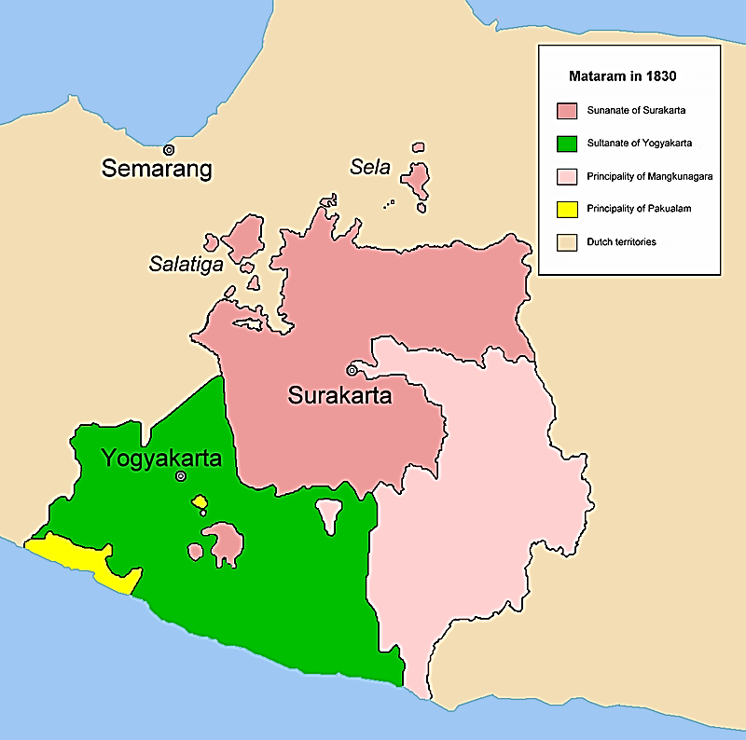
1819-1830 : Conquête de Java
*Java, c’est 56 % de la population de l’archipel
Et une place particulière dans cette histoire
Retour au temps de la VOC…
*Au XVIIIe siècle, politiquement
Java est divisée en deux, entre…
a) Les possessions de la VOC…
- A l’ouest, Batavia
- Au sud de Batavia, le Priangan ; Bandung
- Le Pasisir, la côte nord, ouverte au commerce
- Et enfin, la côte est face à Bali
*Dans ses possessions, la VOC s’est alliée
Aux nobles, les bupati, régents
A qui elle a délégué l’administration - fiscale
b) Au centre-sud, l’ex-sultanat de Mataram…
- 1755 : Divisé en quatre principautés
Surakarta, Yogyakarta, Mangkunegara
Et Pakualaman (1812)
- Plus leurs principautés vassales
*Le tout restant sous le contrôle de la VOC…
Pa
Pr
E

Slide 17
1819-1830 : Conquête de Java
*Au XVIIIe siècle, économiquement
La VOC domine le commerce extérieur
Mais également une partie de la production
1) Dans le Priangan, avec l’aide des régents…
La VOC impose progressivement des cultures forcées, café ou poivre en fonction des cours…
*1720 : La VOC obtient un compromis…
- Cessions de terres à rizière aux paysans
- Contre la livraison de café à un tarif imposé
*1738 : Café et poivre ; Puis café à nouveau…
Mais payé si mal que les paysans résistent
Et ne fournissent pas les quotas demandés
*1775 : A nouveau essentiellement le café
Mais avec obligation d’un nombre élevé de plants : 1000 caféiers par famille
*Et tout cela, et malgré cela…
Dans un contexte de faillite croissante…
Pa
Pr
E

Slide 18
1819-1830 : Conquête de Java
*A la fin des années 1790
La dette atteint des sommets…
*Et face à cela, la VOC choisit
Une politique libérale antidespotique …
*Pour dynamiser et libérer les campagnes
La VOC oblige les régents, pourtant alliés
A louer des villages à des entrepreneurs chinois
Qui s’y accaparent 50 % des récoltes
NB : Pas de contestation des paysans…
Accablés de redevances et de corvées par les nobles, ils préfèrent s’installer dans les villages chinois…
*Mais en métropole
Les événements se précipitent…
Pa
Pr
E

Slide 19
1819-1830 : Conquête de Java
*1795 : A Amsterdam…
Invasion française et République batave
*1799 : Dissolution de la VOC
*1800 : La République batave
Fonde la colonie des Indes néerlandaises
Colonie qui récupère la dette de la VOC
NB : ¼ de la dette nationale des PB en 1815
Pa
Pr
E

Slide 20
1819-1830 : Conquête de Java
*1811 : Occupation britannique
Et arrivée de Thomas Raffles qui…
a) Il annexe de nouveaux territoires
Banten, Cirebon, et dans le Mataram
b) Et en bon libéral…
- Il remplace les cultures forcées par une land tax, taxe foncière que les paysans ont du mal à payer
- Et il prend des mesures sévères contre les régents despotiques
*1816 : Retour des Hollandais…
Pa
Pr
E
NB : 1799-1816 : En Asie…
Marginalisation de la présence hollandaise
Ainsi que de son commerce
Ce qui laisse pour un demi-siècle le champ libre aux Britanniques…

Slide 21
1819-1825 : A Java, échec des politiques hollandaises : Soumissions, dépossessions et rancœurs des régents, aristocrates javanais ; …
*1816 : Revenus à Java…
Les Hollandais poursuivent leur politique Libérale antidespotique contre les régents
- Ils maintiennent les villages chinois ; Et…
- 1819 : S’inspirant des Britanniques en Inde
Ils abolissent les droits fonciers des régents En échange d’une pension
*Mais rapidement
Cette politique est un échec…
*Trois points…
Pa
Pr
E

Slide 22
1819-1825 : … Baisse des cultures d’exportation ; Dans les ports, immiscions des intérêts étrangers, britanniques et chinois
a) 1820 : Chez les paysans émancipés…
Les cultures d’exportation, toujours aussi mal rémunérées par les Hollandais
Sont délaissées au profit du riz
Au cours alors plus élevé
b) Après leurs dépossessions (1790)
Puis la perte de leurs droits fonciers (1819)
Les régents se retournent contre les Hollandais
c) Enfin, dans les ports, après le traité de 1824
Les Britanniques sont beaucoup plus présents
Et associés aux entrepreneurs chinois
Ils concurrencent le commerce hollandais
*Inquiets de cette déstabilisation
Les Hollandais réagissent…
Pa
Pr
E

Slide 23
1819-1825 : … Baisse des cultures d’exportation ; Dans les ports, immiscions des intérêts étrangers, britanniques et chinois
*1823 : Fin de la 1ère politique libérale…
*Le gouverneur Godart Van der Capellen (1819-26) ordonne aux Chinois
De rendre leurs concessions…
En échange d’indemnités des régents…
*Mais ceux-ci endettés
Ne peuvent pas les payer
*Conséquence…
Une rancœur générale monte
Contre les exactions des étrangers ; Et…
*1825 : La guerre éclate…
Pa
Pr
E

Slide 24
1825-1830 : La guerre de Java, guerre aristocratique et populaire contre les étrangers hollandais et chinois ; Victoire hollandaise et fin des derniers royaumes indépendants du Mataram : Yogyakarta et Surakarta
*1825-30 : La guerre de Java
*1825 : Au départ, une querelle dynastique…
Un prince de Yogyakarta, Diponegoro
Se sentant lésé, se révolte contre les Hollandais
Mais Le conflit s’élargit…
*Diponegoro, qui se réclame de l’Islam
Est soutenu par l’aristocratie et le peuple…
*Guerre musulmane pour la restauration de la justice ; Et contre les étrangers
- Les dominateurs hollandais ; Et…
- Les entrepreneurs chinois qui sont massacrés
*Les Hollandais interviennent
Et le conflit tourne rapidement
A une intense guérilla dans le centre de Java…
1825-1830
Pa
Pr
E

Slide 25
1825-1830 : La guerre de Java, guerre aristocratique et populaire contre les étrangers hollandais et chinois ; Victoire hollandaise et fin des derniers royaumes indépendants du Mataram : Yogyakarta et Surakarta
*Mars 1830 : Après cinq ans de guerre…
Diponegoro est capturé et exilé à Célèbes
*Les Hollandais annexent de nouveaux territoires aux dépens des derniers sultanats
Qui fortement réduits
Perdent la presque totalité de leurs pouvoirs
*Mais…
Les finances de la colonie étant exsangues
Les Hollandais opèrent à nouveau
Un changement de politique…
1825-1830
Pa
Pr
E

Slide 26
1830-1833 : Pour renflouer les caisses de la colonie et de la métropole, l’Etat néerlandais instaure le kultuurstelsel : …
*1830(-33) : Pour le nouveau gouverneur
Johannes van den Bosch, deux objectifs…
a) Instaurer un compromis durable
Entre l’Etat hollandais et la noblesse javanaise
Garante de l’ordre depuis 350 ans
NB : Comme en Inde britannique après 1858
Ainsi…
*1832 : Les droits fonciers
Supprimés en 1819, sont rétablis
Il faut nous allier les chefs, (…) en veillant à ce qu’ils soient traités avec la déférence qui leur est due, et même avec gentillesse (…)
Et en les traitant de manière à leur donner des raisons de se sentir plus heureux sous notre administration que sous celle de leurs propres princes, J. Van den Bosch
Les Indes et l’Europe, JL Margolin, p. 488
1830
Pa
Pr
E

Slide 27
1830-1833 : Pour renflouer les caisses de la colonie et de la métropole, l’Etat néerlandais instaure le kultuurstelsel : …
b) 1830-33 : Pour renflouer les caisses
De la colonie et de la métropole
Et faisant fi des idéaux libéraux du moment…
Van Den Bosch instaure
Le kultuurstelsel, le système des cultures
*Explications en quatre points…
1830
Pa
Pr
E

Slide 28
1830-1833 : … cultures exportatrices d’Etat imposées aux paysans, au profit des aristocrates, les régents, de la colonie et de l’Etat hollandais
1) Développer les cultures exportatrices…
Dans les territoires tenus directement
Par les Hollandais, les paysans doivent consacrer 20 % des terres à des cultures exportatrices ; Essentiellement café et sucre…
2) Assurer des revenus importants et réguliers pour l’Etat hollandais…
En remplacement de l’impôt foncier en numéraire (1/5), difficilement perçu
Les paysans doivent livrer ces productions
A hauteur de la valeur de l’ancien impôt
NB : Et si surplus, rémunérés à prix fixé
3) Consolider la puissance de la noblesse…
Les régents et les chefs de village fonctionnarisés collaborent avec
Les fonctionnaires hollandais au pouvoir accru
En exerçant leur autorité sur les paysans
Moyennant une commission sur les livraisons
1830
Pa
Pr
E

Slide 29
1830-1833 : … cultures exportatrices d’Etat imposées aux paysans, au profit des aristocrates, les régents, de la colonie et de l’Etat hollandais
4) Rétablir le monopole commercial…
L’Etat hollandais accorde un monopole de fait A la NHM, Nederlandsche Handel-Maatschappij, une compagnie publique de commerce, sur le modèle de la défunte VOC
NB : Ainsi, dans les ports, les entrepreneurs britanniques associés aux Chinois sont exclus Au profit de l’Etat hollandais
Associé à la noblesse javanaise
Une fois de plus, la ligne de fracture n’opposait pas Europe et Asie, mais des groupes d’intérêt composites
Les Indes et l’Europe, JL Margolin, p. 491
*Bilan en quatre points…
1830
Pa
Pr
E

Slide 30
1830-1833 : … cultures exportatrices d’Etat imposées aux paysans, au profit des aristocrates, les régents, de la colonie et de l’Etat hollandais
a) Dans les faits, le kultuurstelsel…
Un système moderne, quoique antilibéral
De cultures d’Etat ; Associé à…
Un système féodal archaïque
Celui de la noblesse javanaise des régents
*Bref…
Un retour à la politique des cultures forcées
Et du monopole commercial avec la NHM
Mais cette fois-ci piloté directement par l’Etat
*Un retour au mercantilisme
En pleine ère libérale
Qui suscite beaucoup d’intérêts
*En effet…
1830
Pa
Pr
E

Slide 31
1830-1833 : … cultures exportatrices d’Etat imposées aux paysans, au profit des aristocrates, les régents, de la colonie et de l’Etat hollandais
b) 1830 : En Europe…
Pour les observateurs contemporains…
Le kultuurstelsel de Java est vu comme
Le laboratoire d’une colonisation durable
Qui rapporte gros à la métropole, Margolin, p. 485
Et qui servira plus tard de modèle
Aux politiques coloniales du siècle
Car effectivement, ça rapporte gros…
c) A Java, à Batavia et à Amsterdam…
Le kultuurstelsel enrichit les régents
Mais surtout la colonie et l’Etat hollandais
*1851-60 : 80 % des bénéfices
Et pour l’Etat, 31 % du total de ses revenus…
1830
Pa
Pr
E

Slide 32
1830-1833 : … cultures exportatrices d’Etat imposées aux paysans, au profit des aristocrates, les régents, de la colonie et de l’Etat hollandais
d) En revanche, pour les paysans javanais
C’est du travail forcé
Et qui peut parfois provoquer des famines
NB : Surtout quand le riz y est rajouté en 1843
*Ce qui finit par entrainer en métropole
Des réactions humanistes…
*Epilogue de cette édifiante histoire…
1830
Pa
Pr
E

Slide 33
*1860 : A Amsterdam…
Parution de Max Havelaar
De Eduard Douwes Dekker
Dit Multatuli, J’ai beaucoup supporté
*Ancien fonctionnaire à Java
Multatuli dénonce le kultuurstelsel
Le travail forcé, esclavage ; Et les famines
*Mais en réalité globalement
Pour les paysans, le kultuurstelsel
Fut une opération blanche…
1830
Pa
Pr
E

Slide 34
a) Le système ne fut jamais appliqué sur l’ensemble de Java, JL Margolin, p. 489
Avec en alternance sur les mêmes terres
Cultures vivrières et cultures d’exportation
b) La plupart des riches propriétaires Convertissent leurs obligations
En salaires pour les paysans sans terre
Permettant à ceux-ci de percevoir un revenu régulier
*Mais…
1866 : A Amsterdam…
Les libéraux au pouvoir décident
D’éliminer le kultuurstelsel
En le privatisant…

Slide 35
*1870(-1930)
Retour de la politique libérale…
*1870 : Rapidement, le rapport
Entre Etat/secteur privé va s’inverser…
1860 : 50-50 %
1885 : 10-90 % ; Avec des exportations x 2
*1870 : Au NE de Sumatra…
1^{ères} plantations privées
D’hévéas et de tabac dans l’Oostkust
NB : 1878 : Mais le budget de la colonie redevient déficitaire
*Mais malgré cela, le kultuurstelsel
Qui finalement convenait à beaucoup
Ne sera abandonné que très progressivement
*Ainsi…

Slide 36
*1840 : 75 % des paysans sont impliqués
*1870 : Encore 40 %, malgré les privatisations
*Et finalement…
Il faudra attendre 1915
Pour que le café du Priangan, au sud de Batavia, soit privatisé
*Et maintenant, retour en 1830
Et à l’expansion territoriale…

Slide 37
1846 : Début de la conquête de la partie orientale de l’archipel ; A suivre…
*Après…
1818-33 : La reconquête
De la partie occidentale de l’archipel
Et la soumission définitive de Java
*Ce sera…
a) 1846-63 : Celle de la proche partie orientale ; Puis…
b) 1858-74 : Celle du nord de Sumatra
Dont le riche et puissant sultanat d’Aceh
*Et enfin…

Slide 38
1846 : Début de la conquête de la partie orientale de l’archipel ; A suivre…
c) 1884-1914 : Face aux prétentions
Des autres puissances
GB, France, Allemagne, Japon…
L’expansion néerlandaise devient systématique : Achever la conquête
*Et notamment celle de la partie orientale
- Nouvelle Guinée ; Îles de la Sonde
- Centre de Bornéo ; Nord de Célèbes
- Ensemble des Moluques

Slide 39
1846 : Début de la conquête de la partie orientale de l’archipel ; A suivre…
*Donc, une conquête totale
Qui durera un siècle…
Mais laissons ce sujet en suspens
*Traversons le détroit, côté britannique
Et retournons au point de départ
De cette histoire comparative, en 1824...

